Slide 1
115年高雄科技大學機械工程系學會
&
不負責任
道路安全講座

Slide 2
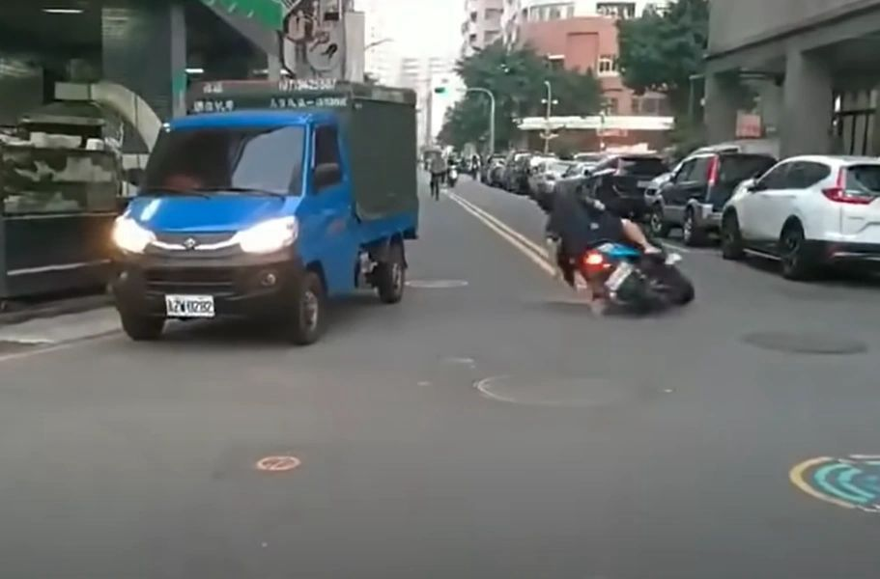
經典案例

Slide 3
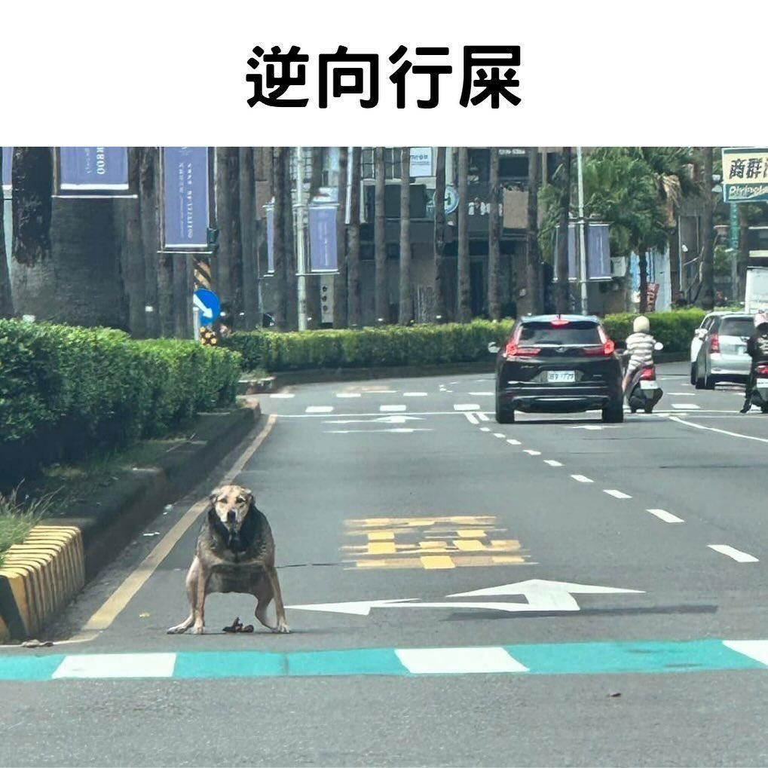

Slide 4
逆向行屎

Slide 5
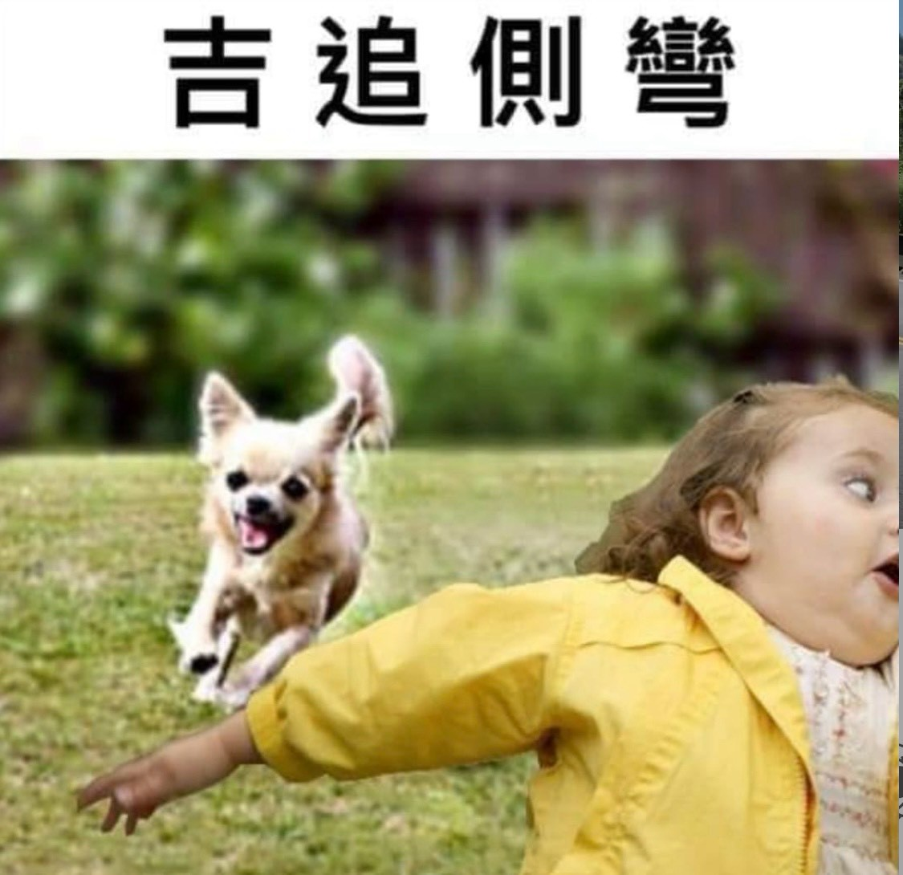
這題比較吉手

Slide 6
吉追側彎

Slide 7
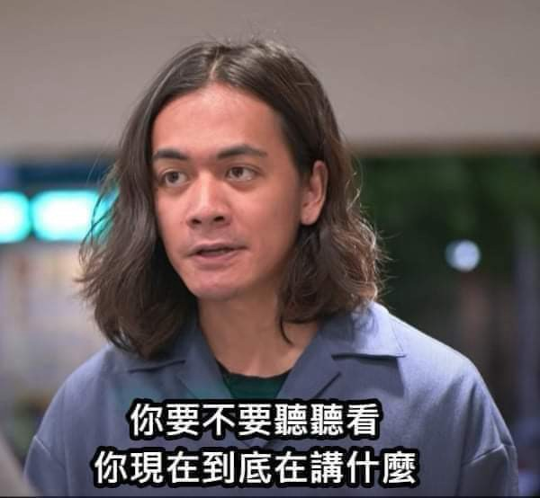

Slide 9
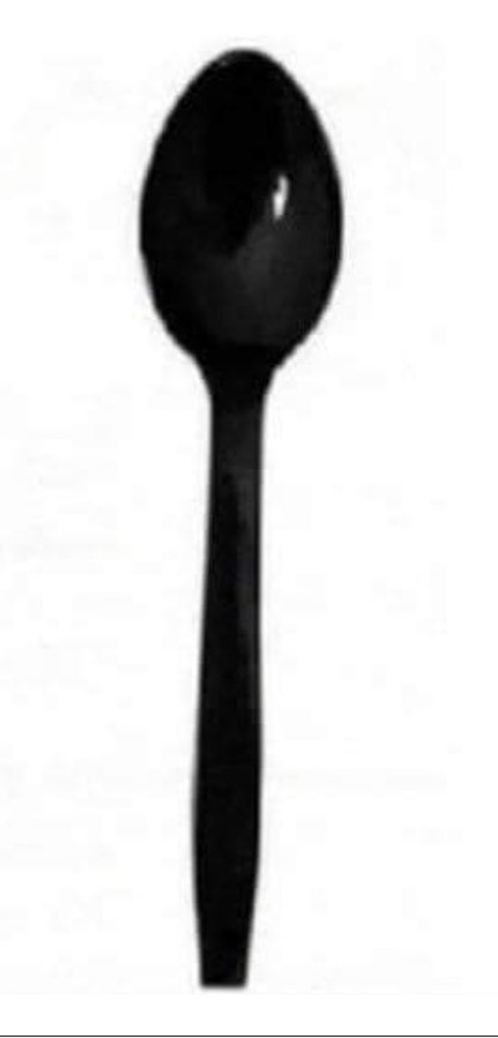
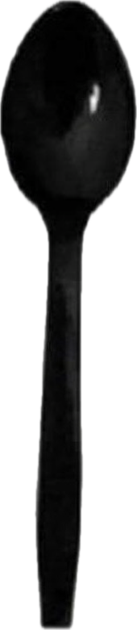
，這倆是一樣的

Slide 10
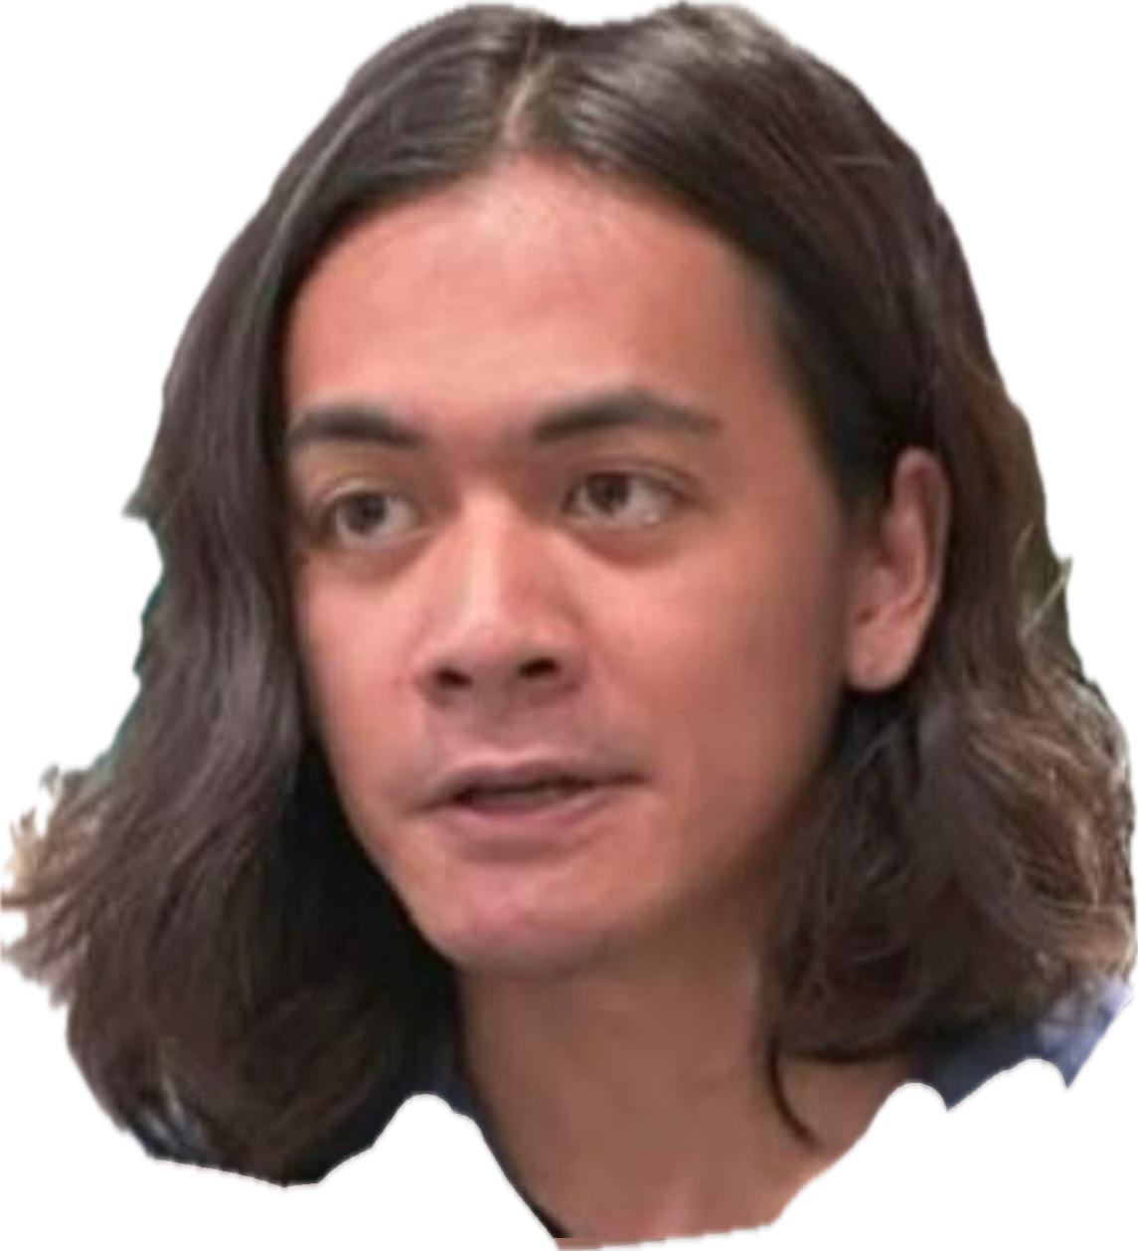


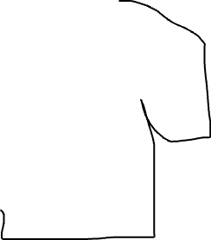
咪眼睛看的話，這倆是一樣的

Slide 11
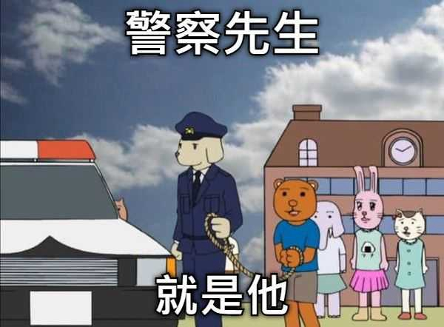
什麼顏色？

Slide 13
115年高雄科技大學機械工程系學會
&
三分鐘學會團隊合作

Slide 14

兩個字

Slide 15
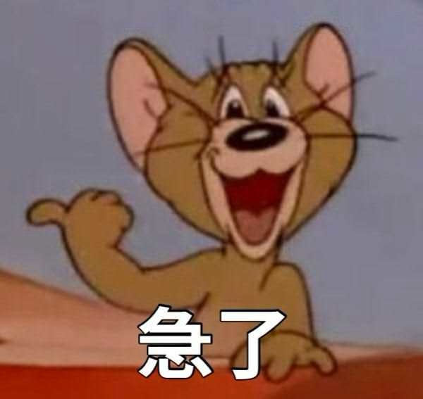
兩個字

Slide 16
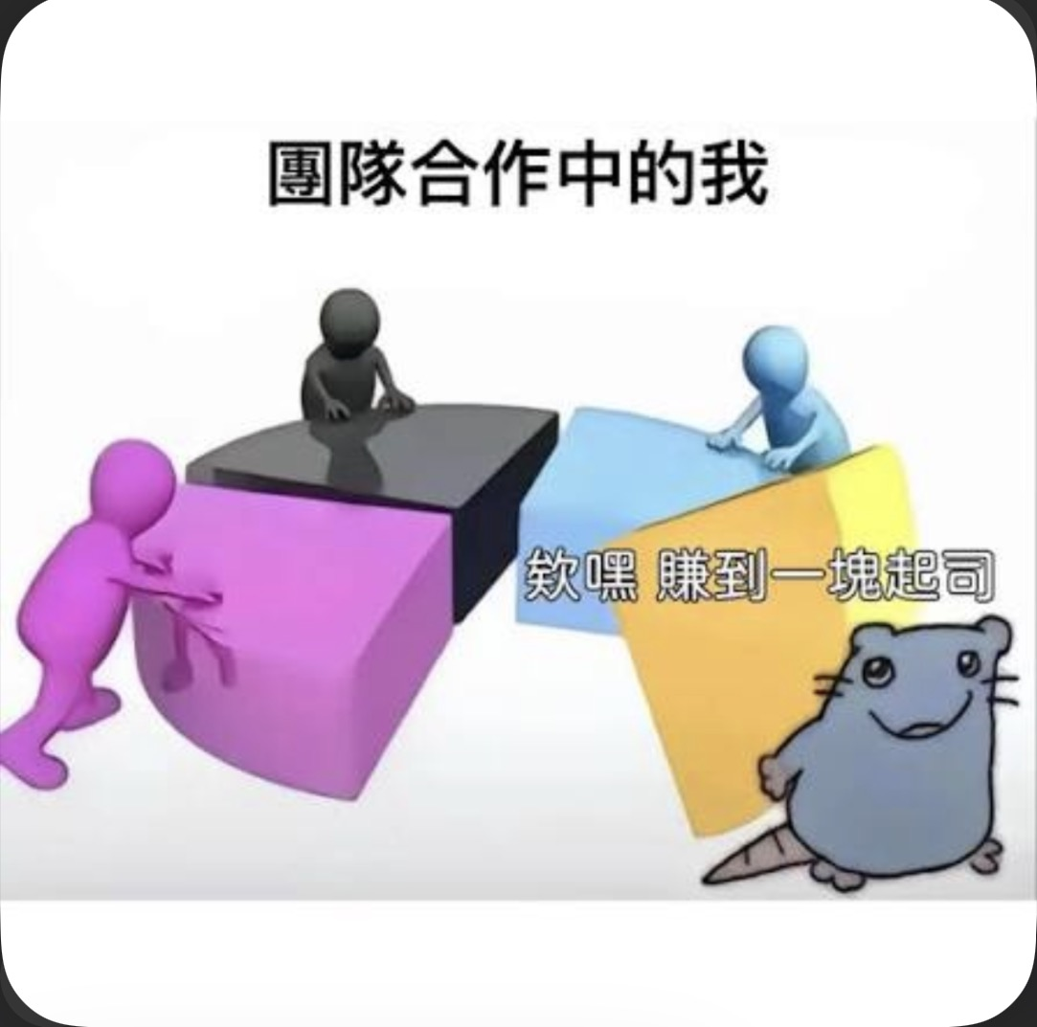

Slide 18



Slide 20
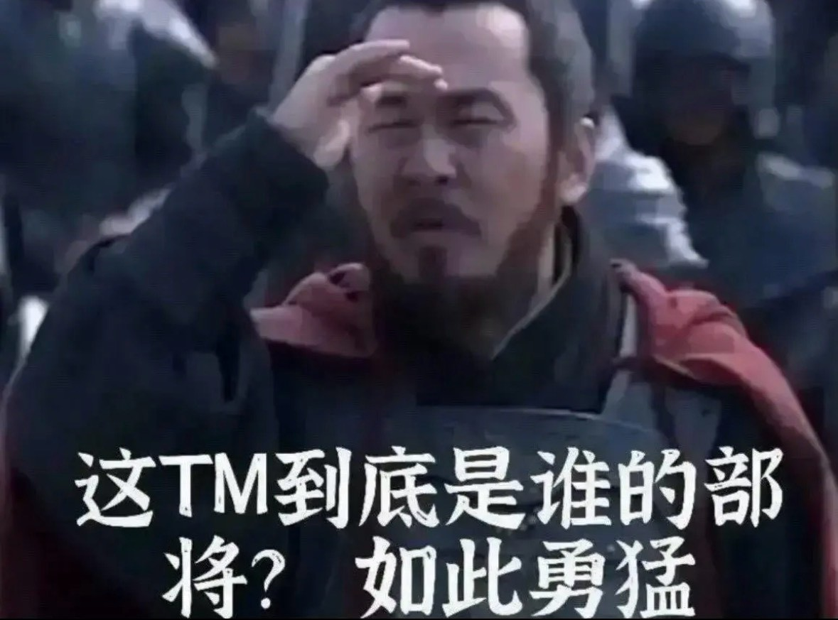



Slide 22
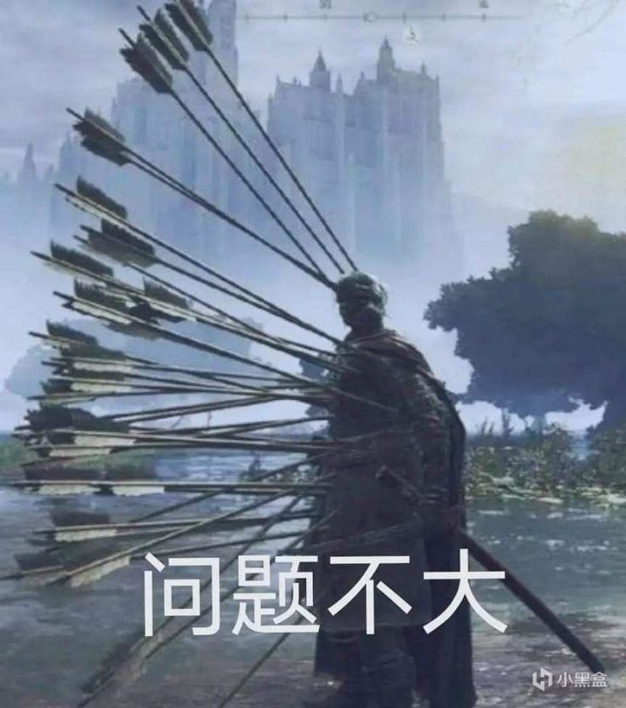

Slide 24
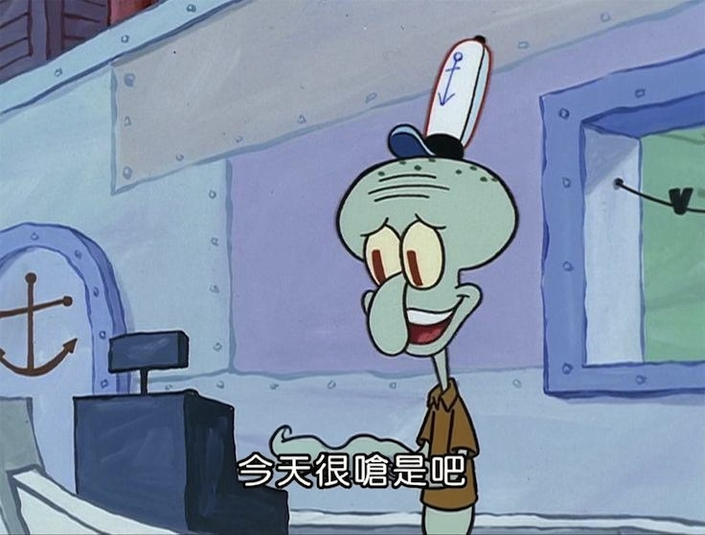





Slide 25
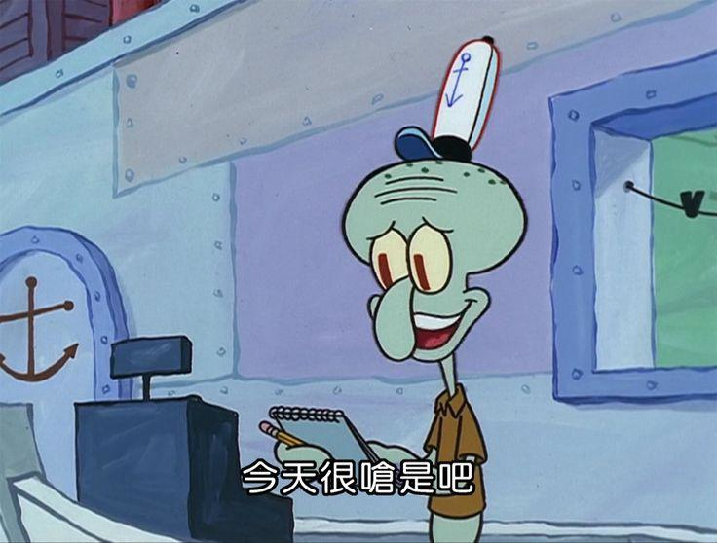

Slide 26
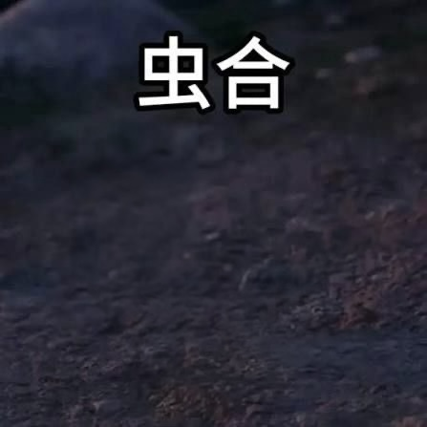
原本是啥

Slide 27
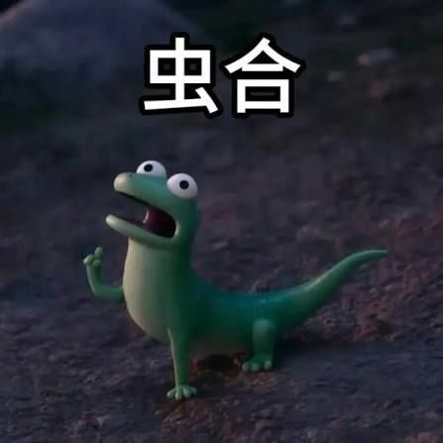
原本是啥

Slide 28
115年高雄科技大學機械工程系學會
&
成熟的感情關係
「你見過凌晨四點的洛杉磯嗎，
你吃過凌晨四點的牛肉麵嗎？」

Slide 29
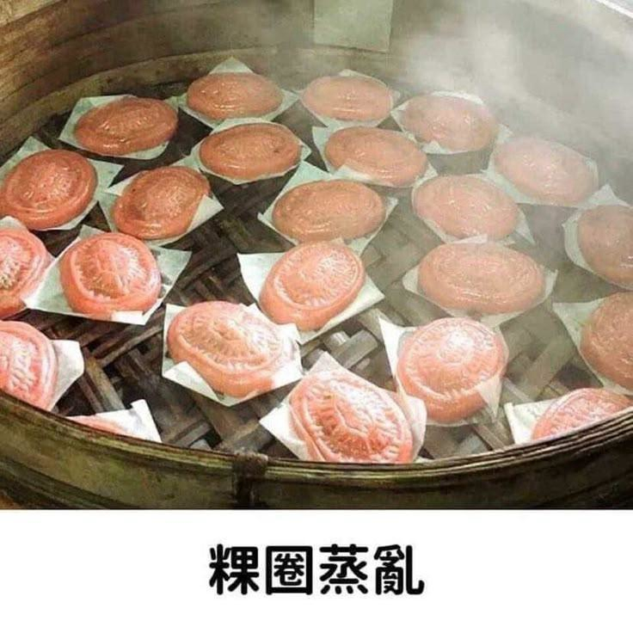
這啥...？

Slide 30
粿圈蒸亂

Slide 31
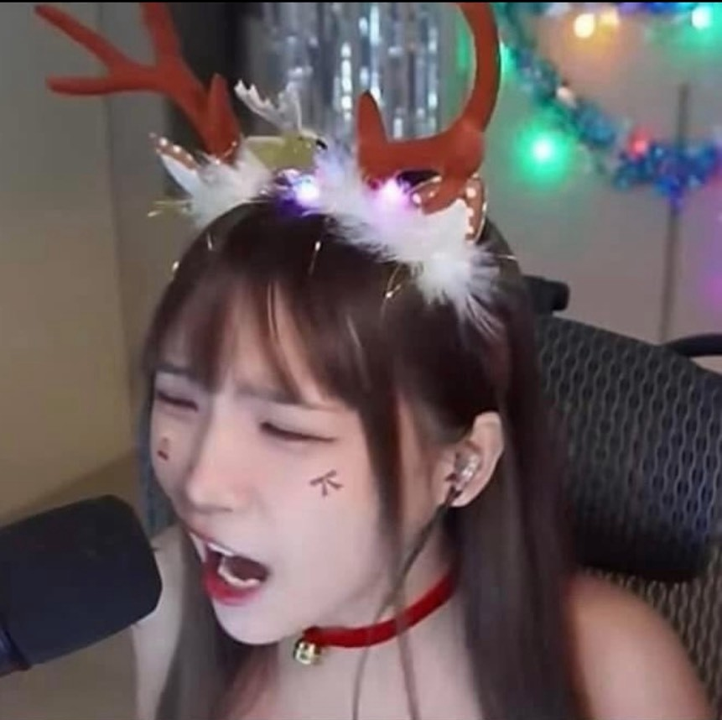
這啥鬼？

Slide 32
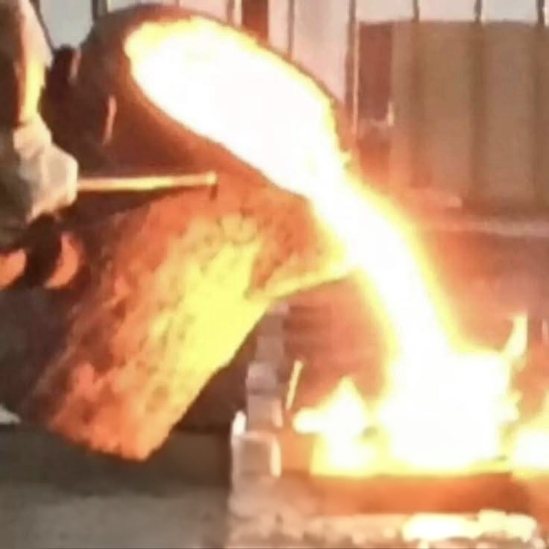
感情升溫只要四個字
01 ???????
一二三四五
02 這裡有文字
但我想哺出來。
03 給具體行動
給他一個具體的關心。
套用範例
四個字「 X X X X 」

Slide 33
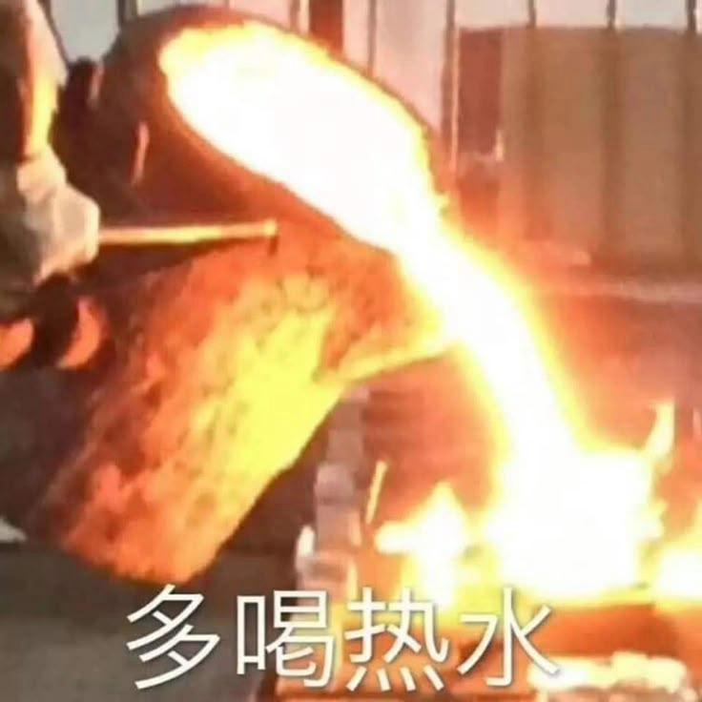
感情升溫只要四個字
01 ???????
一二三四五
02 這裡有文字
但我想哺出來。
03 給具體行動
給他一個具體的關心。
套用範例
四個字「 多 喝 熱 水」

Slide 34
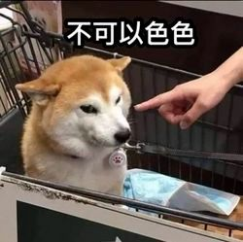
兩性關係裡的界線
01 不情勒
愛情不能情勒，但作業可以。
02 不扣分
Ai的文案太雷霆，此處留白。
03 不衝動
頭與膝蓋都是不錯的大腦。

Slide 35
兩性關係裡的界線
01 不情勒
愛情不能情勒，但作業可以。
02 不扣分
Ai的文案太雷霆，此處留白。
03 不衝動
頭與膝蓋都是不錯的大腦。

Slide 36
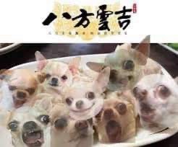
約會不要去的小吃
別搶我位子
九九豆漿
現磨豆漿配蛋餅・經典早餐
50健康餐
少油少鹽・上班族便當
北大港燉鴨湯
燉到脫骨・暖胃鴨湯
30年鵝肉
老店鵝肉切盤・下酒菜
提醒
地址與營業時間依店家公告為準。

Slide 37
約會不要去的小吃
別搶我位子
九九豆漿
現磨豆漿配蛋餅・經典早餐
50健康餐
少油少鹽・上班族便當
北大港燉鴨湯
燉到脫骨・暖胃鴨湯
30年鵝肉
老店鵝肉切盤・下酒菜
提醒
地址與營業時間依店家公告為準。

Slide 38
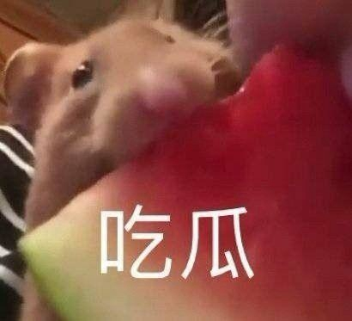
他在幹嘛

Slide 40
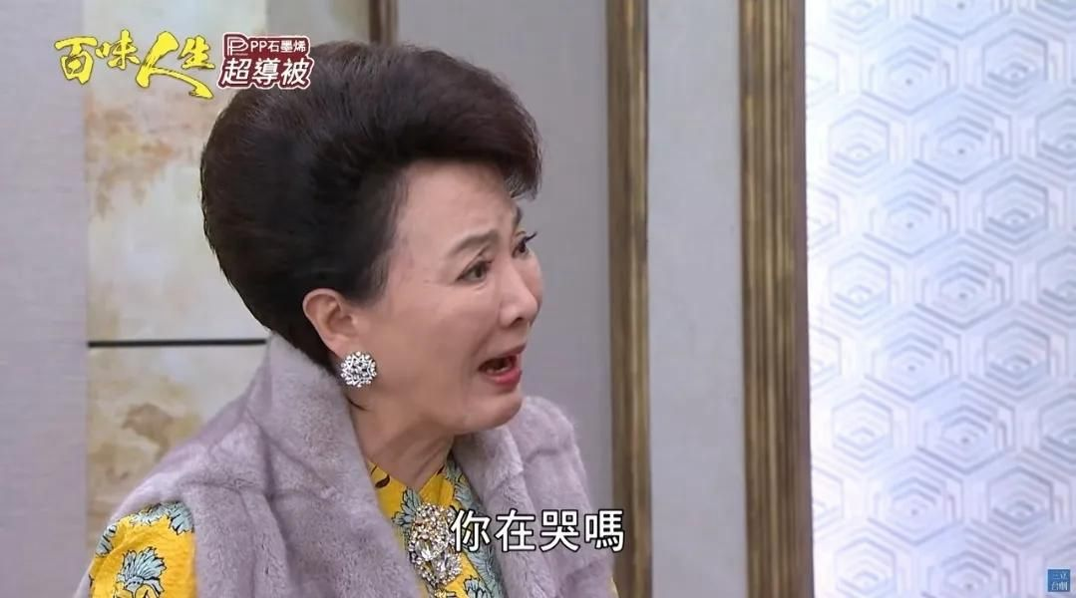

Slide 42
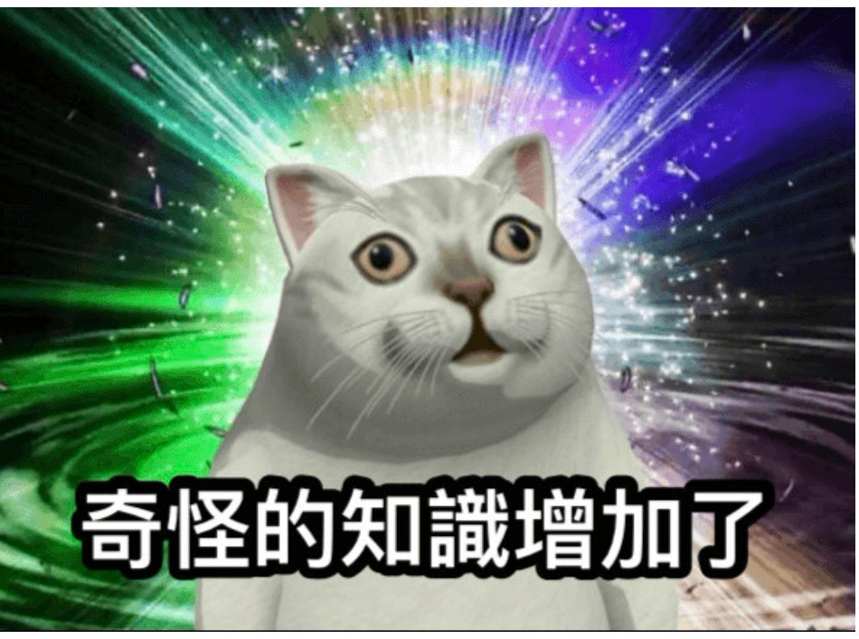

Slide 44
115年高雄科技大學機械工程系學會
&
三分鐘讓你更自信
「今天活動我學到很多，
我不再是以前的那個我」

Slide 45
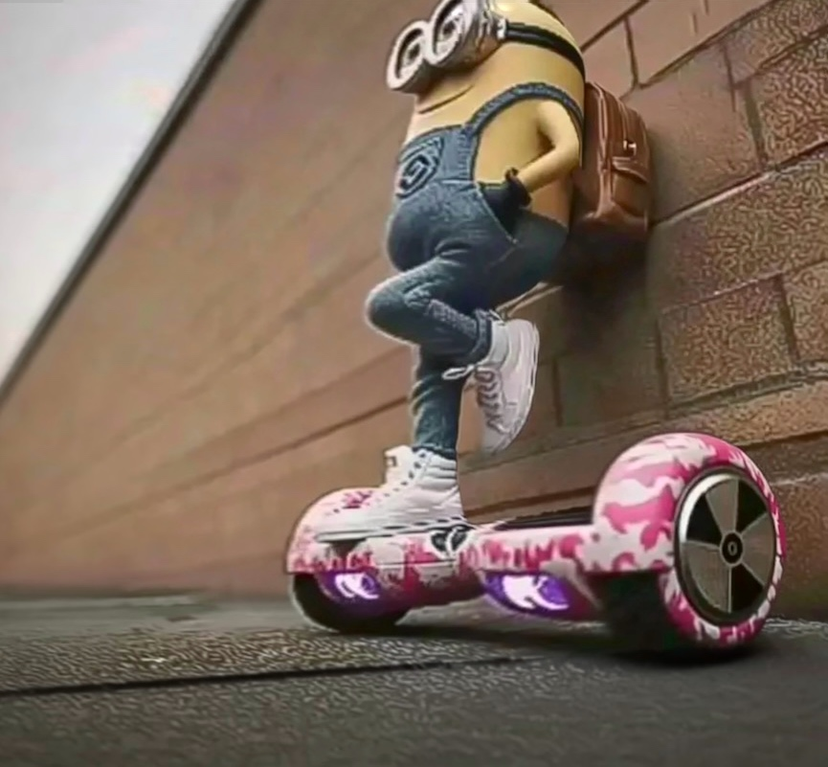
人物攝影結構拆解
以這張梗圖為例的五個要素
01 低機位仰角
相機貼近地面，拉長腿部線條。
02 對角線透視
牆面與地面收斂成引導線。
03 右側偏置構圖
主體偏右，左側留出動線。
04 三角支撐姿態
背靠牆、單腳踩板成三角。
05 陰天柔光
無硬陰影，保留材質細節。

Slide 46
人物攝影結構拆解
以這張梗圖為例的五個要素
01 低機位仰角
相機貼近地面，拉長腿部線條。
02 對角線透視
牆面與地面收斂成引導線。
03 右側偏置構圖
主體偏右，左側留出動線。
04 三角支撐姿態
背靠牆、單腳踩板成三角。
05 陰天柔光
無硬陰影，保留材質細節。

Slide 47
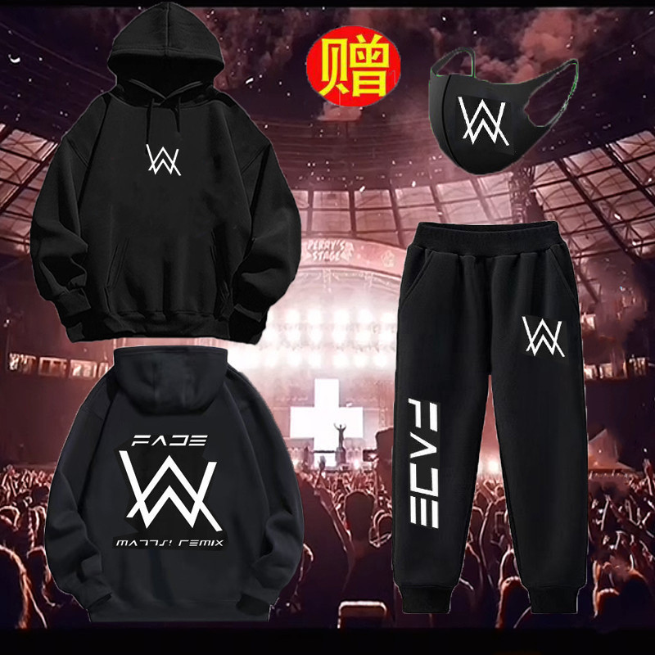
攝影服裝搭配
全黑街頭套裝的五個原則
？？套裝
01 全黑主色調
統一色系，視線集中輪廓。
02 印花即焦點
胸前與褲側是唯一亮點。
03 寬鬆剪裁
落肩與帽簷放大人物輪廓。
04 配件收尾
口罩、帽兜強化街頭氣質。
05 場景呼應
暗調背景靠輪廓光分離。

Slide 48
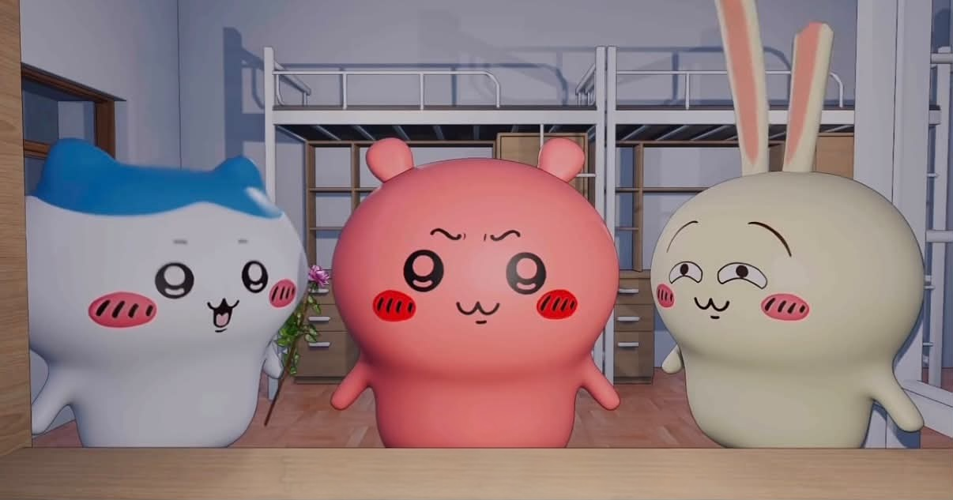
如何想社群文案
四步驟成為雷霆文學家
01 讀畫面
先看主體的表情、姿態與位置。
02 定關係
誰對誰？人與環境的關係是什麼。
03 找反差
用對比製造張力，笑點或痛點。
04 收短句
十五字內收尾，留問句或懸念。

Slide 49
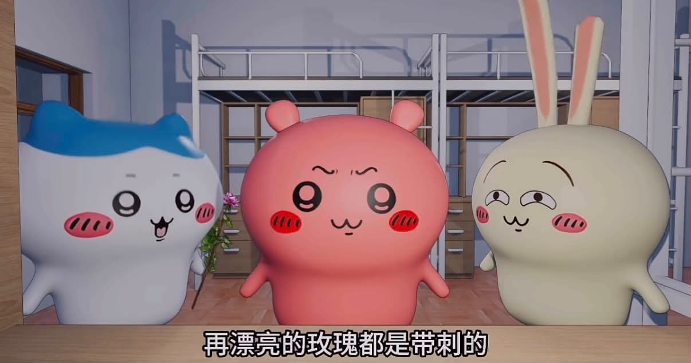

Slide 50
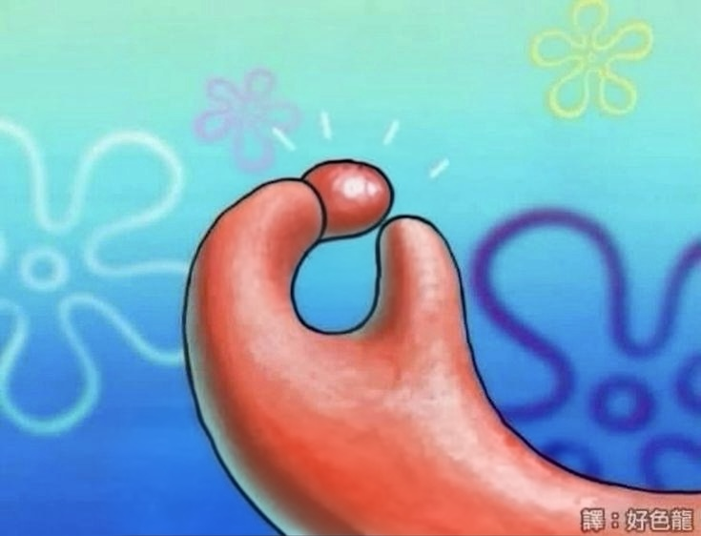
馬賽克

Slide 51
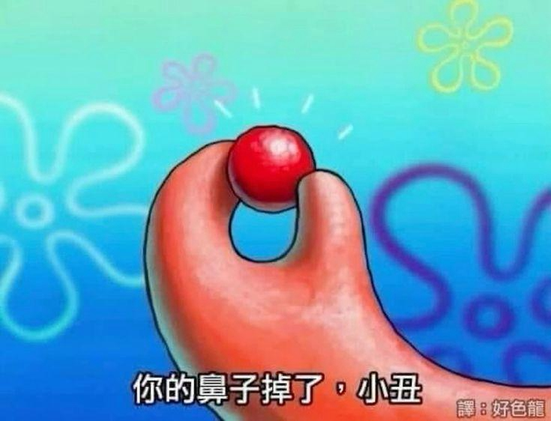

Slide 52
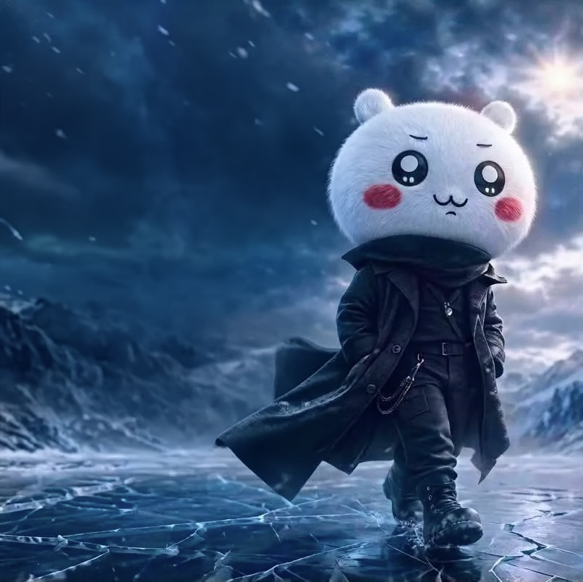
套用公式做題
服裝 × 機位視角 × 文學文案
服裝
黑色長大衣壓暗，對比冰原冷白。
機位視角
低角貼地，裂冰延伸成引導線。
文學文案
短句置於左上，與主體對角平衡。

Slide 53

套用公式做題
服裝 × 機位視角 × 文學文案
服裝
黑色長大衣壓暗，對比冰原冷白。
機位視角
低角貼地，裂冰延伸成引導線。
文學文案
短句置於左上，與主體對角平衡。

